Slide 1
INTRODUÇÃO À COMUTAÇÃO POR RÓTULOS (LABELS)

Slide 2
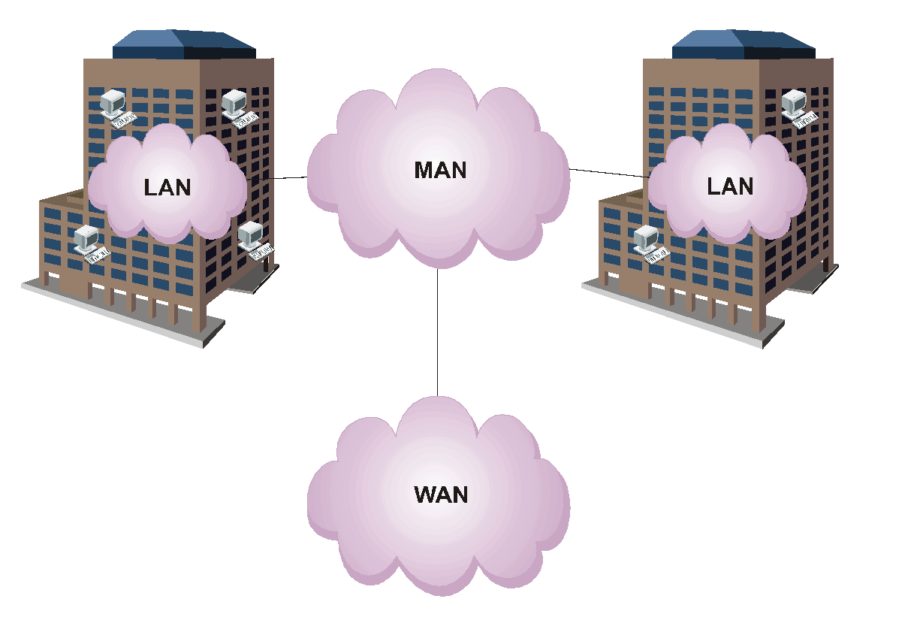
Introdução - Tipos de Redes
X25
Frame Relay
ATM
MPLS
IP
Notes:
- X25 = tecnologia robusta; o meio de transmissão (par metálico) pode não ser confiável e essa tecnologia garante a entrega da informação. Para essa garanti há um overhead muito grande.
- Frame Relay = nós internos da rede não precisam processar os pacotes; não há verificação de erro porque o meio de transmissão é confiável.

Slide 3
Introdução - Arquitetura
Aplicação
Telnet
FTP
HTTP
TFTP
SNMP
DNS
Transporte
TCP
UDP
Rede
IP
Enlace
Ethernet
Token Ring
Token Bus
PPP
Frame Relay
ATM
Física
F.O.
UTP
W.L.
STP
Coaxial
Satélite

Slide 4
FRAME RELAY

Slide 5
DEFINIÇÃO (FRAME RELAY FORUM)
Frame relay é uma tecnologia de comunicação de alta velocidade usada em centenas de redes em todo o mundo para conectar LAN, Internet e até mesmo aplicativos de voz.
Simplificando, frame relay é uma maneira de enviar informações por uma rede de longa distância (WAN) que divide as informações em frames ou pacotes. Cada quadro possui um endereço que a rede usa para determinar o destino do quadro. Os quadros viajam por uma série de switches dentro da rede frame relay e chegam ao seu destino.

Slide 6
Frame Relay - Características
Projetada no final da década de 80.
Disseminada na década de 90.
Evolução da rede X.25 atendendo a evolução dos meios de transmissão e dos computadores.
Opera com circuito virtual.
No protocolo Frame Relay uma série de funções, que existiam nos protocolos anteriores (ex.: X.25), são minimizadas ou eliminadas.
A Rede Frame Relay é concebida para eliminar e/ou combinar muitas operações residentes nas camadas 2 e 3 de um modelo de 7 camadas convencional. Esta abordagem resulta em aumento de vazão e diminuição de atraso (se comparado com X25)
Vem perdendo terreno para as redes IP, ATM, MPLS.
Notes:
Circuito Virtual = há uma apresentação antes, para criar o circuito
Não faz verificação de erros nos switchs da rede frame relay, é feito apenas nas pontas.

Slide 7
Frame Relay - Características
 | Comutação por Circuito | Comutação por Pacotes | Frame Relay
Multiplexação de slots de tempo | SIM | NÃO | NÃO
Multiplexação estatística | NÃO | SIM | SIM
Compartilhamento de porta | NÃO | SIM | SIM
Altas velocidades | SIM | NÃO | SIM
Atraso | MUITO BAIXO | ALTO | BAIXO

Slide 8
ATM X Frame-Relay
ATM e Frame-Relay
  Comunicação Orientada a Conexão
    Connecion-Oriented
Ambas as tecnologias permitem dividir a banda de um enlace físico através de circuitos virtuais.
ATM:
  VPI e VCI
FRAME RELAY
  DLCI

Slide 9
Rede Frame Relay
HUB
switch
switch
HOST
PAD
FRAD
switch
switch
HUB
roteador

Slide 10
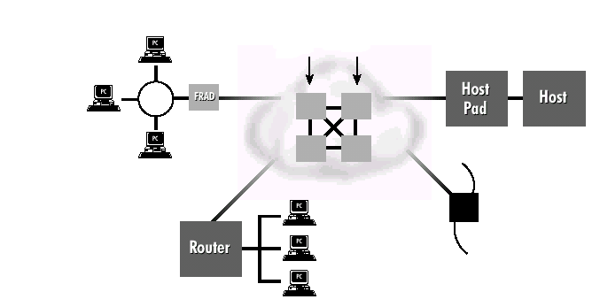
Rede Frame Relay
Dispositivos de rede
(switches)‏
Bridge

Slide 11
FRAD: Frame Relay Access Device
Dispositivo responsável pela integração do frame relay com o protocolo da camada 3, como o IP, por exemplo.
Na transmissão o FRAD:
  Formata as informações na forma de quadros frame relay antes de enviá-los para o switch
Na recepção o FRAD:
  Retira os dados dos quadros recebidos do switch e entrega para o dispositivo do usuário em seu formato original.
O FRAD pode ser implementado:
  Como um dispositivo standalone ou embutido num roteador, switch, multiplexador ou dispositivo similar.

Slide 12
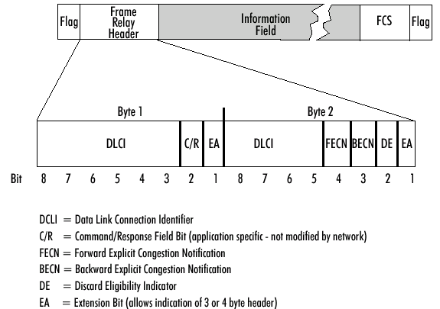
Estrutura do Quadro Frame Relay
Notes:
- EA = serve para dizer qual é o último byte do cabeçalho “Frame Relay Header”. Pode acontecer de ter uma rede grande e o DLCI não vai conseguir identificar todas as conexões virtuais da rede, daí aumenta-se o número de bits desse campo. Normalmente com os 10 bits = 2^10 = 1024 identificadores.
- DE = elege o quadro para discarte. Bit 0 = prioridade menor de descarte; 1 = prioridade maior de descarte.
- FECN e BECN = campos para marcar se o switch que frame passou está congestionado.

Slide 13
Quadro Frame-Relay
bytes
1
2 a 4
n
2
1
Flag
Endereço
Informação
FCS
Flag

Slide 14
Quadro Frame-Relay
bytes
1
2 a 4
n
2
1
Flag
Endereço
Informação
FCS
Flag
8
7
6
5
4
3
2
1
0
1
1
1
1
1
1
0

Slide 15
Quadro Frame-Relay
bytes
1
2
n
2
1
Flag
Endereço
Informação
FCS
Flag
8
7
6
5
4
3
2
1
DLCI
C/R
EA
(mais significativo)‏
DLCI
FECN
BECN
(menos significativo)‏
DE
EA

Slide 16
Quadro Frame-Relay
bytes
1
3
n
2
1
Flag
Endereço
Informação
FCS
Flag
8
7
6
5
4
3
2
1
DLCI
C/R
EA
(mais significativo)‏
DLCI
FECN
BECN
DE
EA
DLCI ou controle
(menos significativo)‏
D/C
EA

Slide 17
Quadro Frame-Relay
bytes
1
4
n
2
1
Flag
Endereço
Informação
FCS
Flag
8
7
6
5
4
3
2
1
DLCI
C/R
EA
(mais significativo)‏
DLCI
FECN
BECN
DE
EA
DLCI
EA
DLCI ou controle
(menos significativo)‏
D/C
EA

Slide 18
Quadro Frame-Relay
bytes
1
2 a 4
n
2
1
Flag
Endereço
Informação
FCS
Flag
n
...
4
3
2
1
DADOS COM INSERÇÃO DE BITS

Slide 19
Quadro Frame-Relay
bytes
1
2 a 4
n
2
1
Flag
Endereço
Informação
FCS
Flag
16
15
...
3
2
1
P(x) = x¹⁶ + x¹² + x⁵ + x⁰

Slide 20
Quadro Frame-Relay
bytes
1
2 a 4
n
2
1
Flag
Endereço
Informação
FCS
Flag
8
7
6
5
4
3
2
1
0
1
1
1
1
1
1
0

Slide 21
Quadro Frame-Relay
DLCI: Data Link Connection Identifier
  Número de 10 bits
  DLCI indica a porta em que a rede de destino está conectada.
Normalmente o termo “porta” refere-se a porta física de um roteador.
Todavia, as redes frame-relay podem ser implementadas também em switches ou bridges.

Slide 22
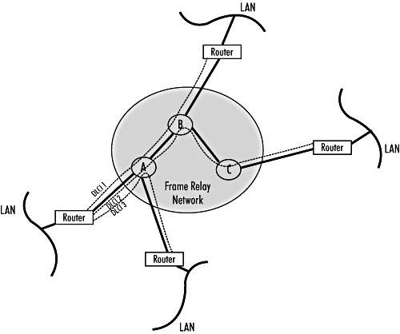
Circuitos Frame-Relay
Operação do DLCI (exemplo)
Tabelas de roteamento
Mapeiam os indicadores DLCI de um switch para outro
Os DLCI tem apenas significado local. O DLCI no destino pode ser diferente da origem

Slide 23
Operação do DLCI (exemplo)
Roteador 1 envia tráfego para três LANs conectadas aos roteadores 2, 3 e 4.
O tráfego consiste de três quadros com os seguintes destinos:
  DLCI 100: roteador 2
  DLCI 101: roteador 4
  DLCI 102: roteador 3

Slide 24
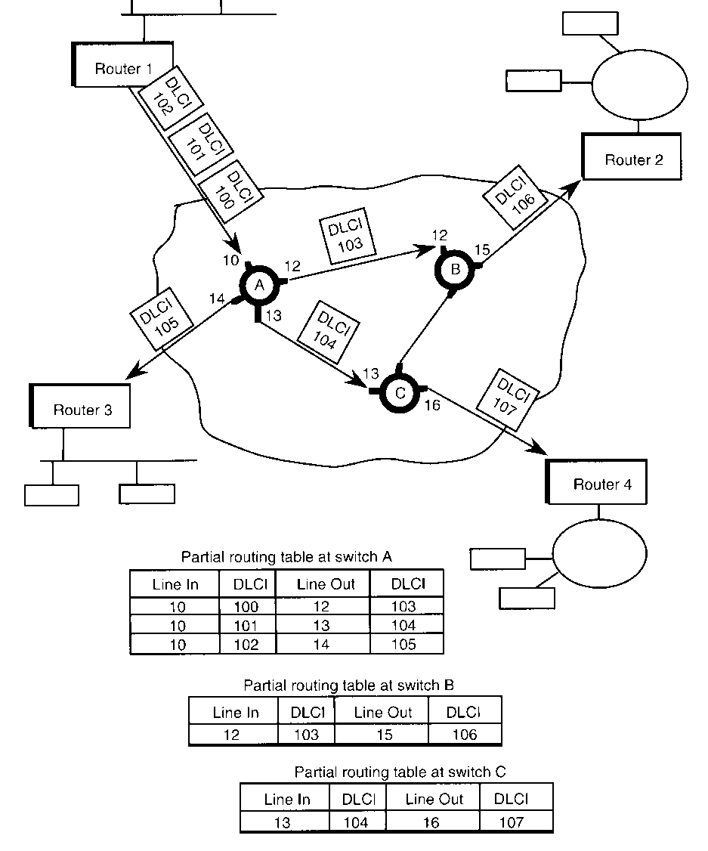
Operação do DLCI (exemplo)
Notes:
A rotas DLCI podem ser montadas manualmente ou por um protocolo de sinalização.

Slide 25
Princípios do Frame-Relay
PRINCÍPIOS
  Não aloca banda dos circuitos até que os dados sejam realmente enviados pelo meio físico.
  Se houver algum erro num quadro recebido, então o quadro é descartado.
  Não tenta retransmitir informações.
  Não tenta corrigir erros.
BAIXO DELAY DE PROPAGAÇÃO
  Utiliza a banda disponível de maneira eficiente
  Não perde tempo na entrega dos quadros.

Slide 26
Velocidade do Frame-Relay
O serviço frame-relay é oferecido normalmente como:
  Frações de canais T1/E1
  Taxas completas de T1/E1
Alguns vendedores oferecem frame relay até taxas T3:
  45 Mbp.

Slide 27
Pilha ATM/Frame-Relay
Princípio:
  Concentrar as funções nas camadas físicas e de enlace
PILHA OSI
PILHA ATM/FRAME-RELAY
REDE
Funções eliminadas ou movidas para outras camadas
ENLACE
ENLACE
FÍSICA
FÍSICA

Slide 28
Estratégia de Roteamento Frame-Relay
Princípio:
  Se houver um problema, descarte os dados.
Cada nó da rede frame-relay (switch):
  Verifica o integridade do quadro através do campo FCS (Frame Check Sequence). Se houver um erro, descarta o quadro.
  Procura o DLCI do quadro na sua tabela de roteamento interna. Se não encontrar, descarta o quadro.
  Envia o quadro para o porta do próximo nó frame relay, conforme definido na tabela de roteamento interna.

Slide 29
Protocolo Frame-Relay
FRAME VÁLIDO ?
Testa o campo FCS
CAMADA 1
Não
Sim
Discarta
DLCI conhecido ?
CAMADA 2
Não
Sim
Discarta
CAMADA 3
Envia Frame para Camada 3

Slide 30
Circuitos Frame Relay
Frame Relay trabalho com Circuitos Virtuais (VC).
  Um VC é um caminho bidirecional entre dois pontos, construído por software, que simula uma linha física.
Os circuitos virtuais podem ser de dois tipos:
  PVC: Permanent Virtual Circuits
    Caminhos fixos configurados pelo operador do sistema.
  SVC: Switched Virtual Circuits
    Caminhos criados automaticamente por um protocolo de sinalização (Q.933).

Slide 31
PVC: Permanent Virtual Circuits
Caminhos fixos configurados pelo operador do sistema.
Os caminhos são definidos pelos pontos de origem e destino.
O trajeto exato pode variar de tempos em tempos se for adotada uma estratégia de re-roteamento automático.
A definição dos caminhos é feita através de uma análise global do tráfego e da banda disponível na rede.

Slide 32
SVC: Switched Virtual Circuits
Caminhos criados automaticamente por um protocolo de sinalização (Q.933).
Os SVC são criados dinamicamente, baseados na requisição feitas por vários usuários.
A rede se encarrega de avaliar o uso de banda gerado por cada usuário e cobrar de acordo.
A implementação de SVC é mais complexa que PVC, e não foi suportada na primeira geração de equipamentos frame-relay.

Slide 33
Congestionamento
O congestionamento numa rede frame-relay pode acontecer por duas razões:
  Receiver Congestion:
    Um nó recebe mais quadros do que pode processar.
  Line Congestion:
    Um nó precisa enviar mais quadros para uma dada linha numa velocidade superior ao que a linha permite.
Em ambos os casos os nós descartam os quadros por “estouro de buffer”.

Slide 34
Congestionamento
Nó
Frame-Relay
Os quadros que chegam quando o buffer de recepção está cheio são descartados.
BUFFER
RECEPÇÃO
Nó
Frame-Relay
BUFFER
TRANSMISSÃO
Os quadros que precisam ser enviados quando o buffer de transmissão está cheio são descartados.
Nó
Frame-Relay

Slide 35
Sinalização no Frame-Relay
A sinalização no Frame-Relay define três mecanismos principais:
  Mecanismos de controle de congestionamento.
  Controle de estado dos circuitos permanentes (PVC).
  Sinalização para criação de circuitos comutados (SVC).

Slide 36
Controle de Congestionamento
Implementação opcional no Frame-Relay
Necessidade do controle de congestionamento:
  Quando ocorre descarte de quadros devido ao congestionamento, os computadores poderão retransmitir os dados perdidos.
  A retransmissão aumentará o congestionamento da rede.
  A rede entra num estado de redução de “througput real”, pois parte significativa do tráfego que circula na rede é retransmissão.

Slide 37
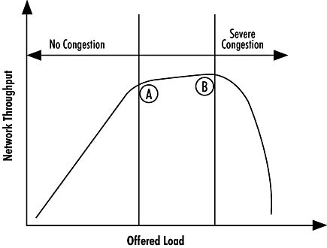
Controle de Congestionamento
A) Fase em que deve ser iniciado o controle de congestionamento
B) Nesta fase a rede não pode mais garantir a banda dos circuitos virtuais.

Slide 38
Controle de Congestionamento
Mecanismos associados ao controle de congestionamento:
  Explicit Congestion Notification
  Implicit Congestion Notification
  Discard Eligibility

Slide 39
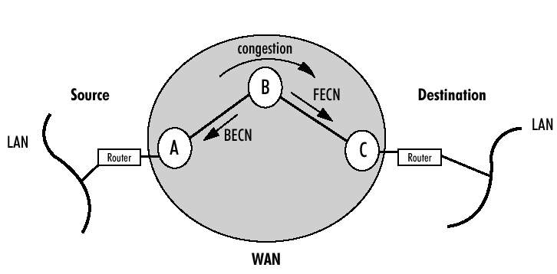
Explicit Congestion Notification
Utiliza os bits:
  FECN (Forward Explicit Congestion Notification)
  BECN (Backward Explicit Congestion Notification)

Slide 40
Controle de Congestionamento
Suponha que o nó B está entrando em congestionamento:
  O nó B determina que está entrando em congestionamento
    seu buffer está ficando cheio.
  O nó B informa ao nó C que está entrando em congestionamento
    setando o bit FECN dos quadros que são enviados na direção de C.
  O nó B informa ao nó A que está entrando em congestionamento
    setando o bit BECN dos quadros que são enviados na direção de A.
O bits FECN e BECN são setados nos quadros de todas as DLCI’s que estão passando pelo nó saturado.

Slide 41
Implicit Congestion Notification
Ao receber as mensagens FECN e BECN:
  Todos os dispositivos de rede deverão reduzir a geração de informações para evitar o congestionamento.
  Os equipamentos terminais deverão reduzir a geração de tráfego para evitar congestionamento na rede local.
Os equipamentos terminais que não falam Frame-Relay diretamente, reduzem seu tráfego por um controle de congestionamento implícito, implementado por protocolos de alto nível, como o TCP.

Slide 42
Implicit Congestion Notification
No TCP os computadores podem transmitir apenas uma quantidade limitada de dados sem receber confirmação. Quando a confirmação não é recebida, o emissor assume que o buffer do receptor está cheio e reduz a velocidade de transmissão.
ACK bytes recebidos
Buffer disponível
JANELA
TCP
JANELA
TCP
Buffer disponível
ACK bytes recebidos
LAN
REDE FRAME-RELAY

Slide 43
Controle de Congestionamento
Se os terminais dos usuários não reduzirem o tráfego gerado durante o período de congestionamento:
  Seus quadros deverão ser DESCARTADOS.
PROBLEMA:
  Uma estratégia de descarte randômica não é adequada pois pode levar a retransmissão de muitos dados.
A PARA B
C PARA D
E PARA F
SEGMENTO TCP
SEGMENTO TCP
SEGMENTO TCP
A1
A2
A3
B1
B2
B3
C1
C2
C3
descarte
descarte
descarte

Slide 44
CIR - Committed Information Rate
Para determinar quais quadros devem ser descartados utiliza-se o CIR (Committed Information Rate).
  O CIR é a informação da capacidade média do circuito virtual em bits por segundo.
  A média é calculada num intervalo mínimo Tc.
Quando um usuário contrata um canal junto a um provedor de serviço frame relay, ele especifica um CIR dependendo da capacidade de rede que ele estima precisar.

Slide 45
CIR - Committed Information Rate
bits/s
CIR
tempo
CIR = média no intervalo Tc

Slide 46
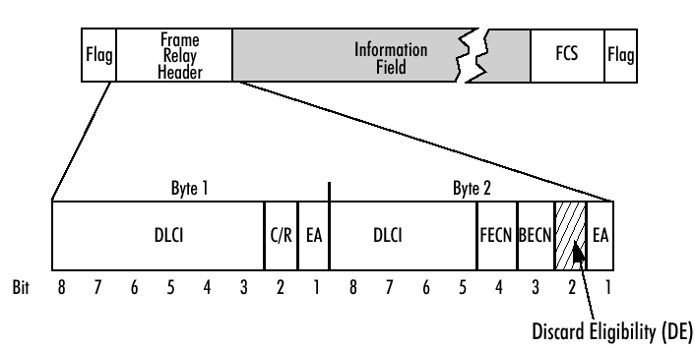
Discard Eligibility
No cabeçalho dos quadros frame relay existe um bit denominado Discard Eligibility (DE). Os quadros com DE=1 serão os primeiros a serem descartados em caso de congestionamento.

Slide 47
Discard Eligibility
Quando a taxa de bits transmitida por uma rede superar o seu CIR contratado, o próprio roteador da rede do usuário ou o switch da rede frame relay devem setar DE=1.
LAN
Seta DE=1 quando o controle é feito pela rede do usuário.
Seta DE=1, se o controle é feito pela rede do provedor.

Slide 48
Discard Eligibility
Os quadros com DE = 1 são os primeiros a serem descartados.
Se o descarte dos quadros com DE=1 não for suficiente, os quadros com DE=0 são descartados indiscriminadamente.
bits/s
DE=1
CIR
DE=0
tempo

Slide 49
Referência bibliográficas
Livro Básico
  Emerging Communications Technologies (second edition) - Uyless Black - Prentice Hall, 1997.
Outras Referências
  Frame Relay: redes, protocolos & serviços - Antonio José Figueiredo Enne - Axcel Books, 1998.
  The Basic Guide to Frame Relay Networking – www.frforum.com

